Slide 1

Report Out Fieldlab – Ontwikkelagenda voor API-standaarden
(Status oktober 2020)
Speel presentatie af in animatie vorm!
VNG-R Team standaarden
Gershon Janssen
Wishal Gokoel
Saskia Hoff
Lia de Zoete

Slide 2
Maatschappelijke vraagstukken waaruit behoeften naar
API-standaarden naar voren kunnen komen een inventarisatie
Kabels en Leidingen
WKB
WKPB
Koppelvlak juridische regels – toepasbare regels
Zaakstatus
Document/ Informatieobject
Proces
Formulier
Parkeer-zones
Fysiek Domein
Register externe veiligheid (Gevaarlijke stoffen)
Dienstverlening / Zaakgericht werken
(Deel)Zaak
(parkeer) vergunning
Autorisatie matrix
Betalings
gegevens/
voorkeuren
Samenhangende Objecten Registratie
Contactpersoon
Omgevingswet
Geluid
Organisatorische eenheid
Leefomgeving
Klantcontact
Energietransitie
DSO-LV API’s
Monumenten
Overig
Bestaande APIs
Medewerker
Adres
Bomen
Verzoek
Registraties
Riolering
WOZ
Overig
Burger
Klantbeeld
BAG
BRP
Taxatie-rapporten
UWV
BKR
Keten-/samenwerkingspartner
RDW
Aanslag-gegevens
SVB
CJIB
Machtiging/vertegen
woordiging
Inkomens
bronnen
Betalings
gegevens
Belastingdienst
Werkgegevens
SVB
Huisvestingsgegevens
Sociaal Domein
Gezondheidsgegevens
Ziektekostenverzekering
Domein Lokaal Bestuur
Open Raadsinformatie API
Werk
Schulden
informatie
Kwaliteiten vrager
Inkomen
Schuldenbemiddeling
Inburgering
Gezin
systeem
Overig
Register Bewindvoerders
Samen Organiseren

Slide 3

Allerlei initiatieven die reeds lopen en waarbij als onderdeel API’s ontwikkeld worden die mogelijk een API-standaard kunnen worden
IDEEEN
REALISATIE
GEBRUIK
Waarde papieren
Haven
Pilots
Gemeenten
RDW kenteken register
Virtueel inkomens loket
Begrafenis planner
Geboorte
Aangifte
OpenApps Amsterdam
MiijnApp Schulden
OpenZaak
Brug
Huishoud Boekje
OpenZaak voor de burger
Gehandi-capten
kaart
Registratie Vakantie
verhuur
OpenZaak
Huwelijksplanner
Open
Agenda
Chatbot
Verhuizen
Pilot
Adres wijziging NL

Slide 4
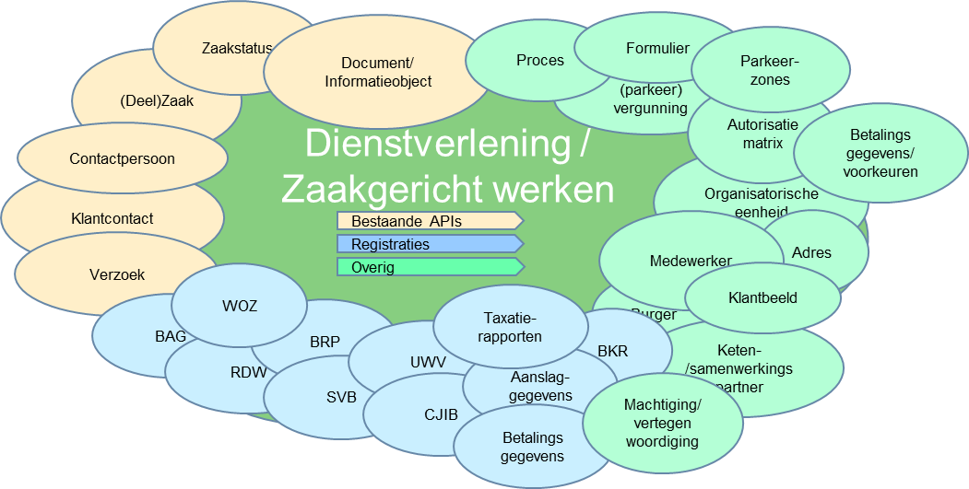
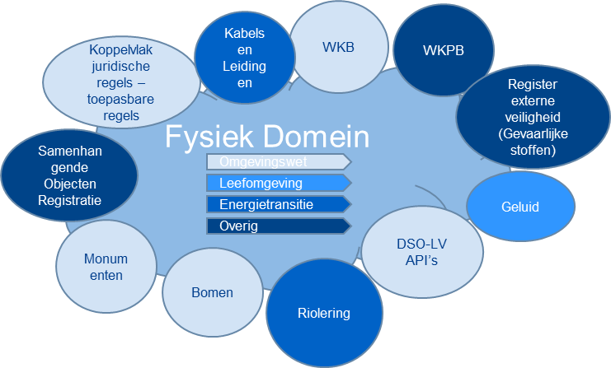
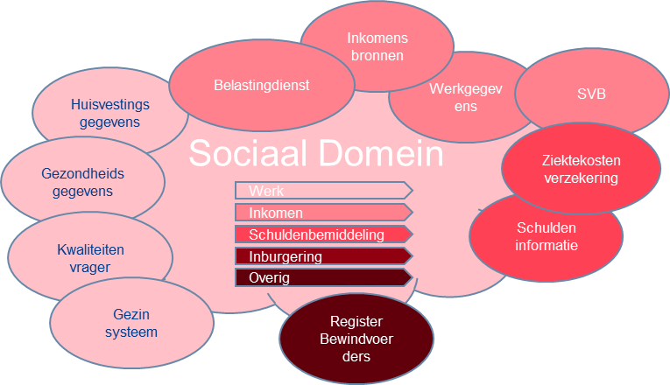
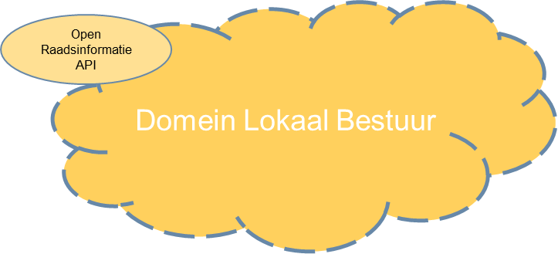
IDEEEN
REALISATIE
GEBRUIK
WOZ-Bevragen API
BRP-bevragen API
BAG-bevragen
API
NLX productie
waardig
API Test
Platform
BGT-bevragen API
BRK-Gebeurtenissen API
Logging & verwerkingsactiviteiten
NLX
Pilots in productie
ZGW API
Standaard 2.0
API’s voor zaakgericht werken
HR-Bevragen API
Update
API
BRK-Update API
Notificeren standaard
BRK-bevragen API
Rotterdam
BRP-Update API
ZGW API
Implemen-tatie
MVP developer.
overheid.nl
Open Raadsinformatie API
Expertise

Slide 5
IDEEEN
REALISATIE
GEBRUIK
1. Er is al heel veel, hoe krijgen we dat inzichtelijk?
5. Welke criteria gebruiken we voor prioritering?
6. Wie heeft Regie en maakt de keuzes?
BRP-bevragen API
BAG-bevragen
API
NLX productie
waardig
API Test
Platform
BRK-Gebeurtenissen API
Logging & verwerkingsactiviteiten
NLX
Pilots in productie
ZGW API
Standaard 2.0
API’s voor zaakgericht werken
HR-Bevragen API
Notificeren standaard
BAG
Update
API
BRK-Update API
BRP-Update API
BRK-bevragen API
Rotterdam
ZGW API
Implemen-tatie
MVP developer.
overheid.nl
2. Wat komt erop de funnel?
7. Hoe adopteren API tot standaard API-specificatie?
4. Hoe prioriteren we?
3. Hoe komt een idee op de funnel?
Expertise

Slide 6
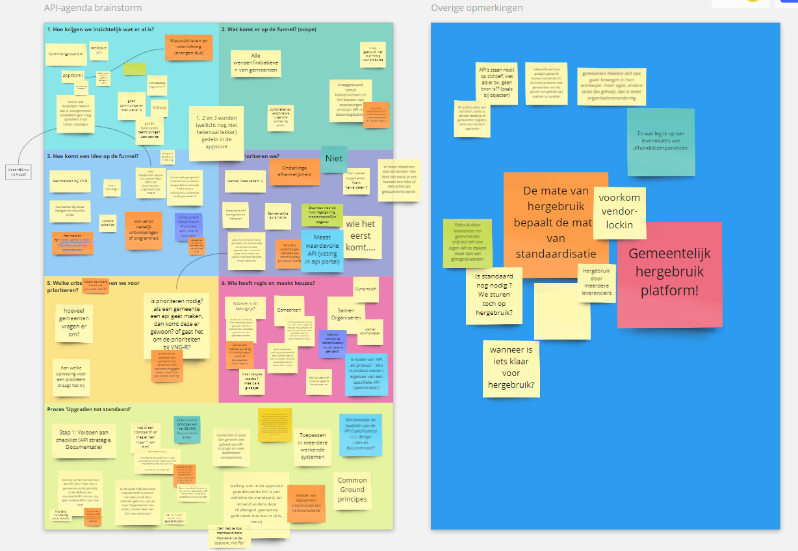
Veel input op ons virtueel whiteboard!

Slide 7
Inzicht verkrijgen / wat is er al?
Wat komt er op de funnel / roadmap?
Wat is er al:
  Commonground.nl
  Github
  Appstore / Componenten catalogus
Hoe inzicht verkrijgen:
  Meldpunt API
  (goed) Communiceren over wat er al is
    nieuwsbrieven en voorlichting (brengen van informatie)
    kennissessies
  Goede functionele beschrijvingen van User Stories
Hoe krijgen we meer gemeenten hierbij betrokken ?
Vraaggestuurd:
  Alle wensen en initiatieven van gemeenten
  Vraagstukken welke versnelling geven
  Wat er nodig is voor productie
  Wat er nodig is voor het bouwen van toepassingen
  Wat er nodig is vanuit basisprocessen en gerelateerde datavraagstukken
  Wat nodig blijkt vanuit User Stories

Slide 8
Hoe komt een idee op de funnel / roadmap?
Hoe prioriteren?
Vanuit het kader wettelijke opdrachten, ontwikkelingen en programma’s
Vanuit gezamelijke gemeentelijke initiatieven
Door aanmelding bij de VNG
  aanmelden op Github/VNG-realisatie/api-standaarden
Via een vraagpunt of meldpunt informatieonsluiting
Niet prioriteren
Op basis van wie het eerst komt
Vanuit wettelijke verplichtingen
Sterke noodzaak ter ondersteuning processen
Waarderingsgebaseerd (aantallen ‘likes’)
Op basis van een afwegingskader
Basisprocessen zijn leidend
Gemeentelijke governance
Mate van handigheid
Mate van herbruikbaarheid
Vanuit een maatschappelijke opgave
Business waarde
Doorlopend slim herorganiseren / herverdelen
Differentiatie ‘must have’ en ‘nice to have’

Slide 9
Hoe bepalen we de criteria tot prioriteren?
Wie heeft regie en maakt keuzes?
Hoeveel gemeenten vragen erom?
Welke bijdrage tot oplossing voor een probleem
Niet prioriteren
Gemeenten
Mix van stakeholders (gemeenten en leveranciers)
Decentraal
Dynamisch
Samen organiseren
VNG faciliteert enkel de ontwikkelagenda t.b.v. gemeenten
Wie is product owner / eigenaar van een API en / of specificatie?

Slide 10
Tot slot
Dit Fieldlab was het begin van de ontwikkeling van de API-ontwikkelagenda (zowel inhoud als governance)
In nauwe samenwerking met Gemeenten, Leveranciers en Common Ground werken we verder aan
  Invullen van de API-ontwikkelagenda (de funnel)
  Het vormgeven van de processen eromheen
  De betrokken gremia die de regie voeren
Deze Report Out wordt verspreid onder deelnemers samen met de uitnodiging voor de eerste bijeenkomst
Waarbij we de volgende uitgangspunten hanteren:
De API-ontwikkelagenda is geen statische planning, maar een dynamische funnel
Ook de gremia zoals regiegroep en werkgroep kunnen dynamisch zijn
Standaarden zijn waardevol als ze geimplementeerd en gebruikt worden
Gemeenten zijn in de Lead, zij hebben de regie. VNG faciliteert hierbij.

